Slide 1
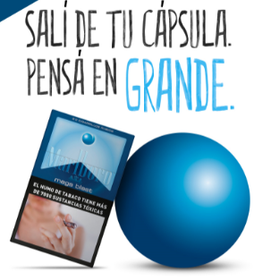


Sección Marlboro Mega
NUEVO Marlboro Mega Blast
Cápsula más grande
Frescura que dura más
Más fácil de apretar
Solo con Marlboro
Descubrí más
Sacar la palabra “Nueva”
Tipografía You decide

Slide 2

AL HACER CLICK---- El video

